Slide 1
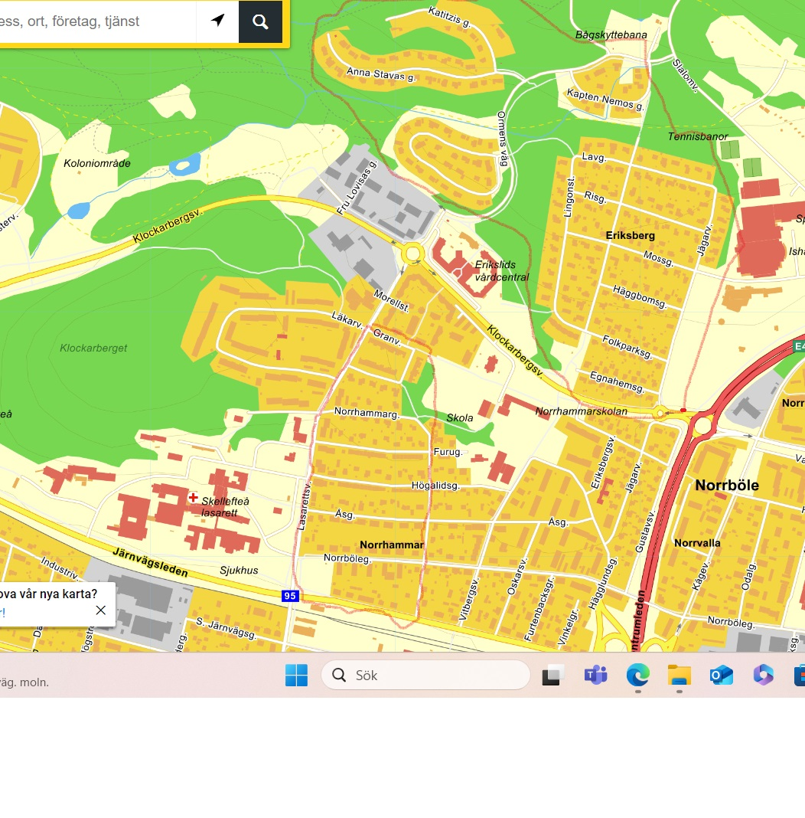
Grupp 1 – Vitberget & Norrböle
Hela Vitberget/Eriksberg, nya och gamla området. Västra sidan av Norrböle.
På Norrböle är Norra stationsgatan er
gräns mot grupp 2. Bestäm tillsammans
med grupp 2 hur ni gör där.

Slide 2
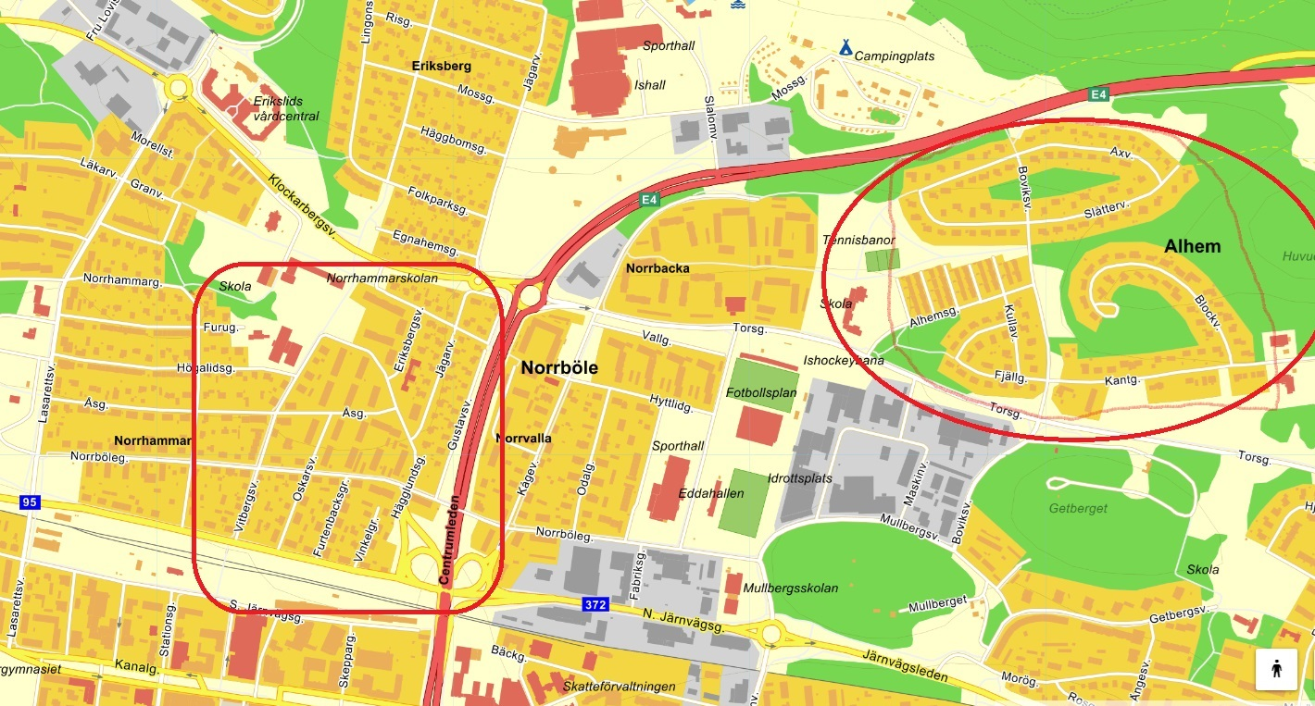
Grupp 2 – Alhem och Norrböle
Hela Alhem och östra sidan av Norrböle. Norra stationsgatan är er gräns mot grupp 1. Prata ihop er med grupp 1 om hur ni gör där.

Slide 3
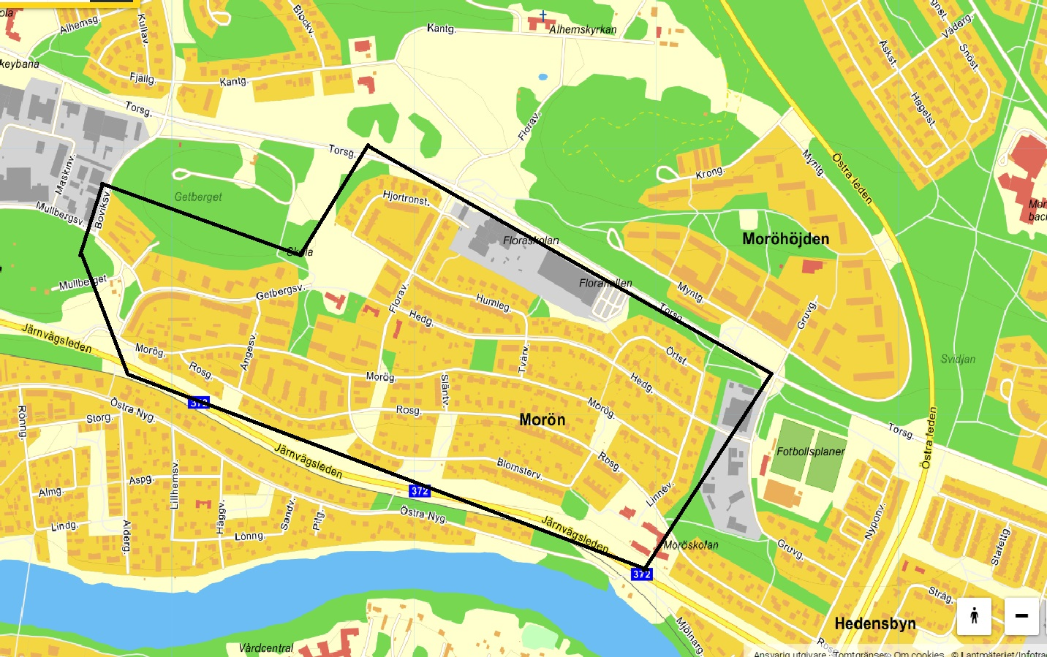
Grupp 3 - Västra delen av Morön
Fokusera i första hand på villor, radhus och mindre lägenhetshus. Men ni får självklart ta lägenheterna på Getbergsvägen om ni vill.

Slide 4
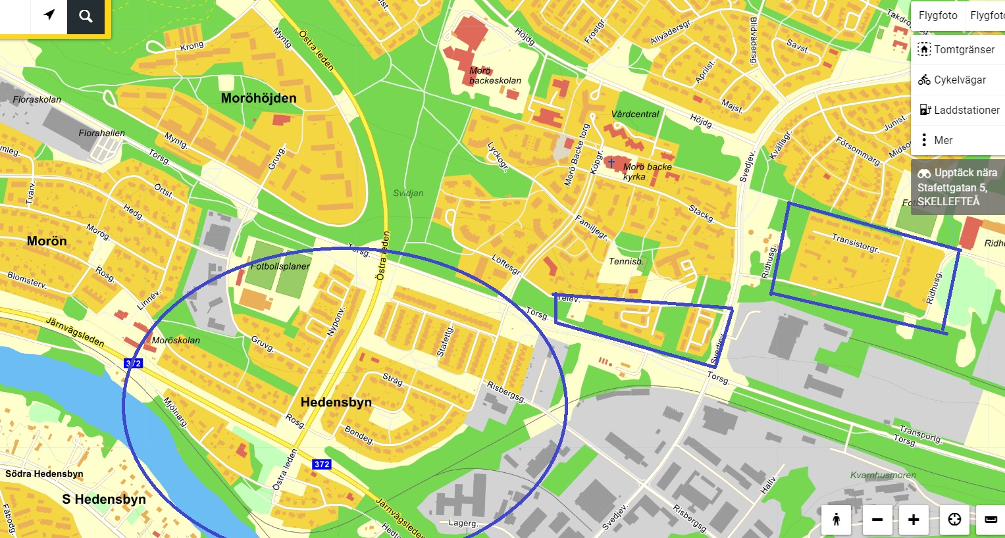
Grupp 4 – Morön och Hedensbyn

Slide 5
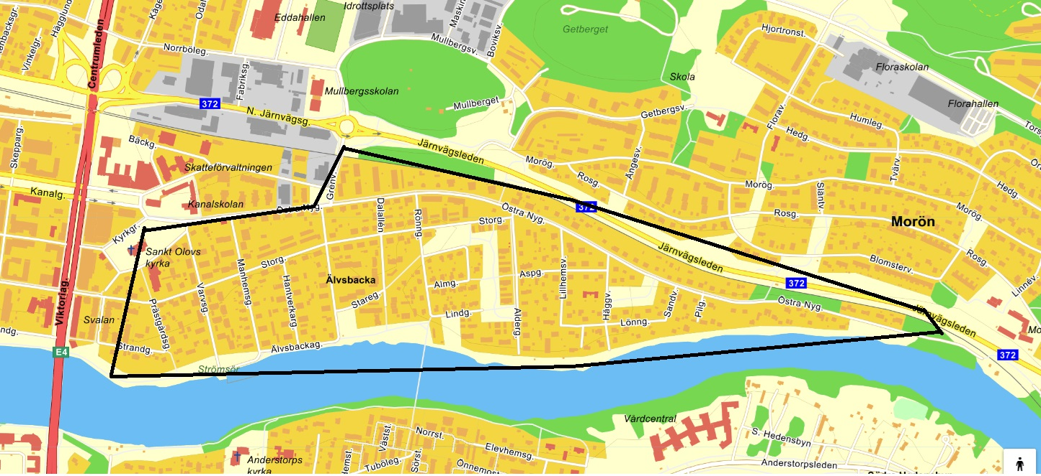
Grupp 5 - Älvsbacka
Hoppa över lägenheterna på Strömsör.

Slide 6
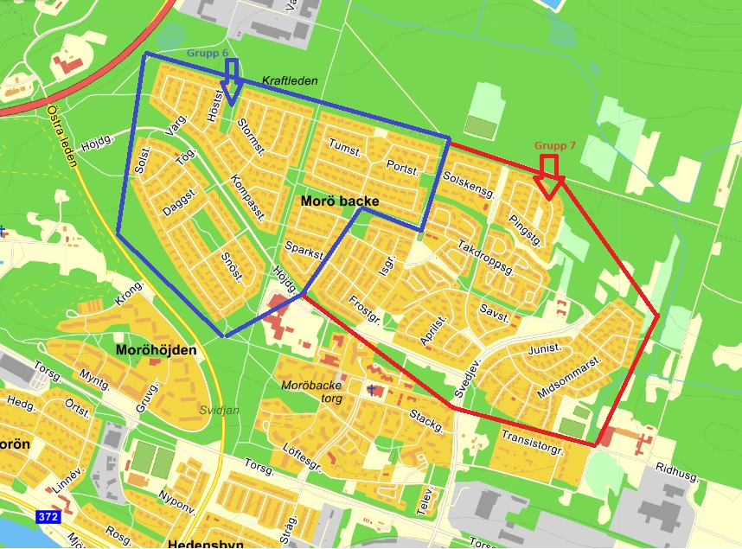
Grupp 6 och 7
Förslag på hur ni delar upp Morö backe, ni får självklart göra egna justeringar men era grupper måste prata ihop sig.

Slide 7
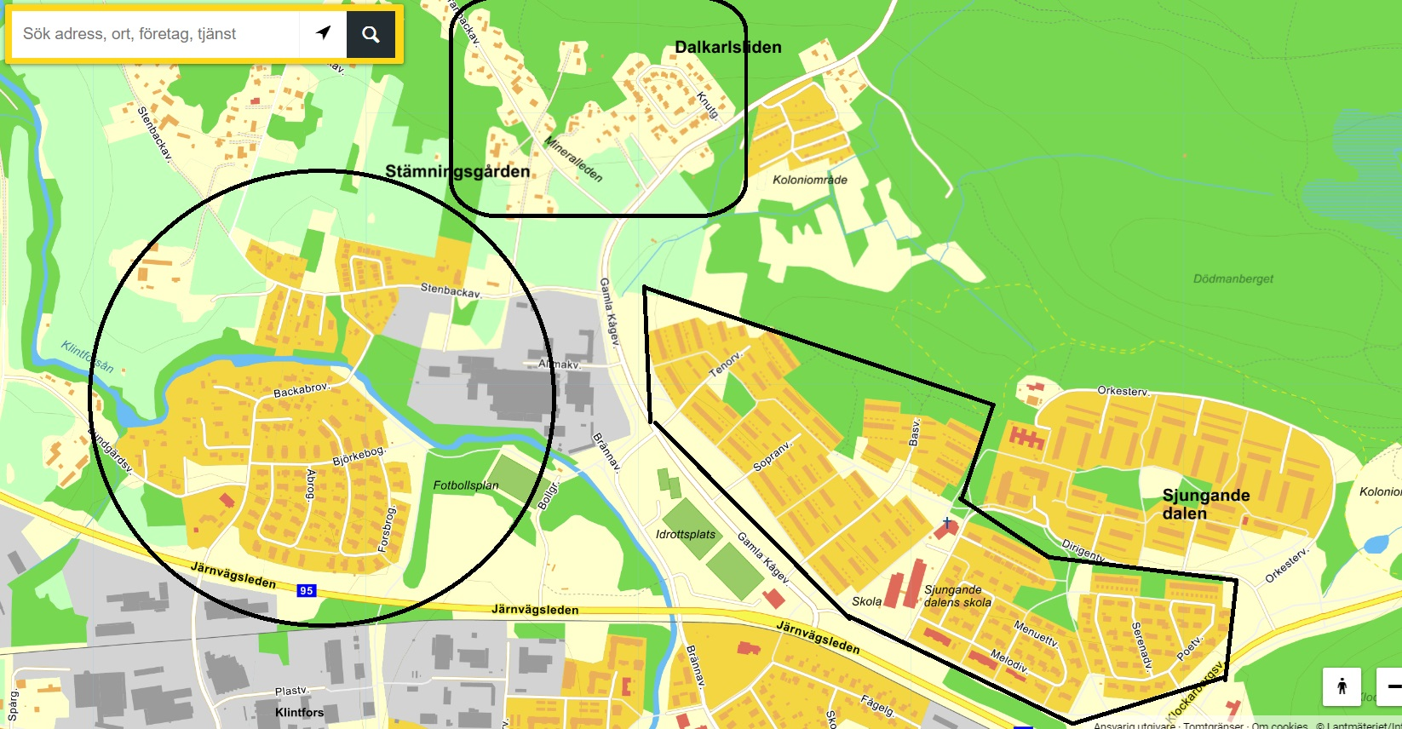
Grupp 8 – Sjungande dalen & Stämningsgården
Ni får själva avgöra var ni vill lämna lappar/hämtar, ni har fått ett stort område men ta det ni hinner. Fokusera på radhus och villor.

Slide 8
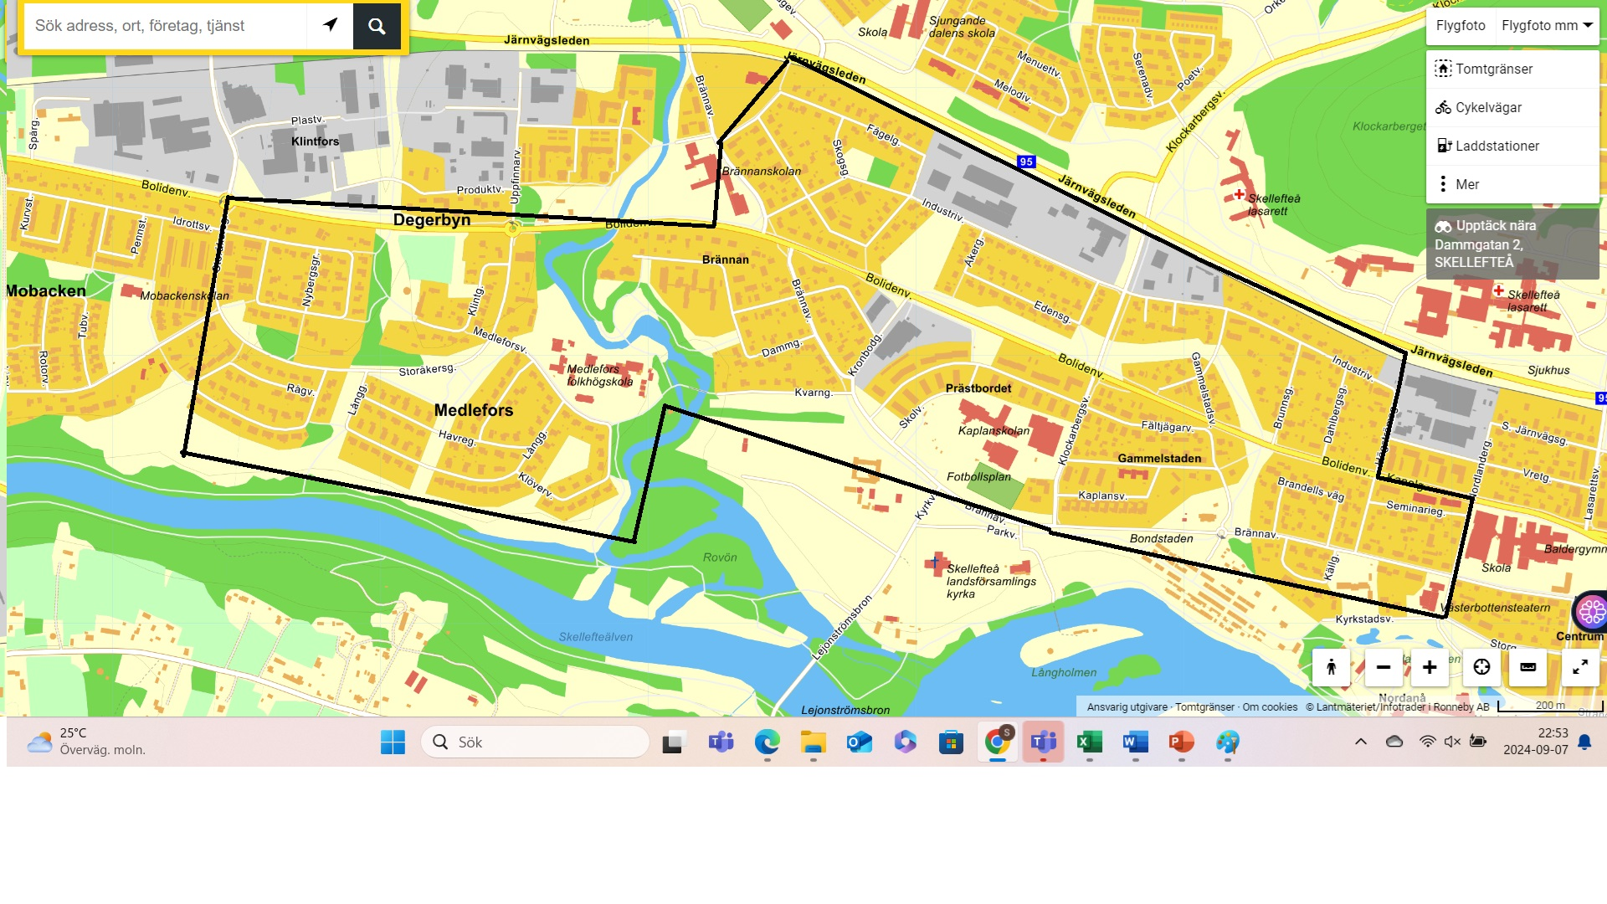
Grupp 9 – Lejonström & Medlefors
Ni är ensamma på områder söder om Järnvägsleden. Välj själva vilka delar av området ni tar. Fokusera på gator med främst villor och radhus.

Slide 9
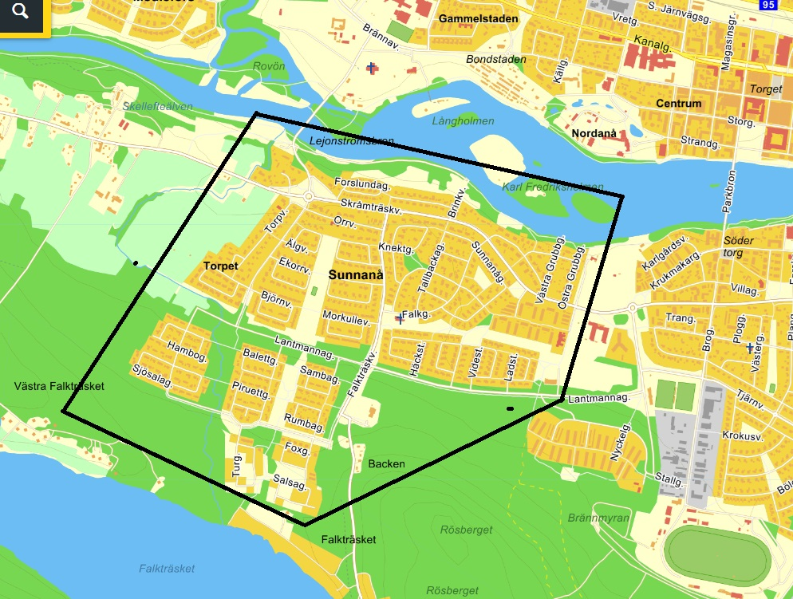
Grupp 10 - Sunnanå
Ni är ensamma på södra sidan om älven, välj tillsammans i gruppen var ni lämnar lappar/hämtar.

